Slide 1

MANAUS COMO PUERTA INDUSTRIAL A BRASIL
Claves prácticas de su Zona Franca
04/02/26
PRÓ-ATIVA CONSULTORIA EMPRESARIAL
Marcos José de Almeida Duarte
Director General

Slide 2
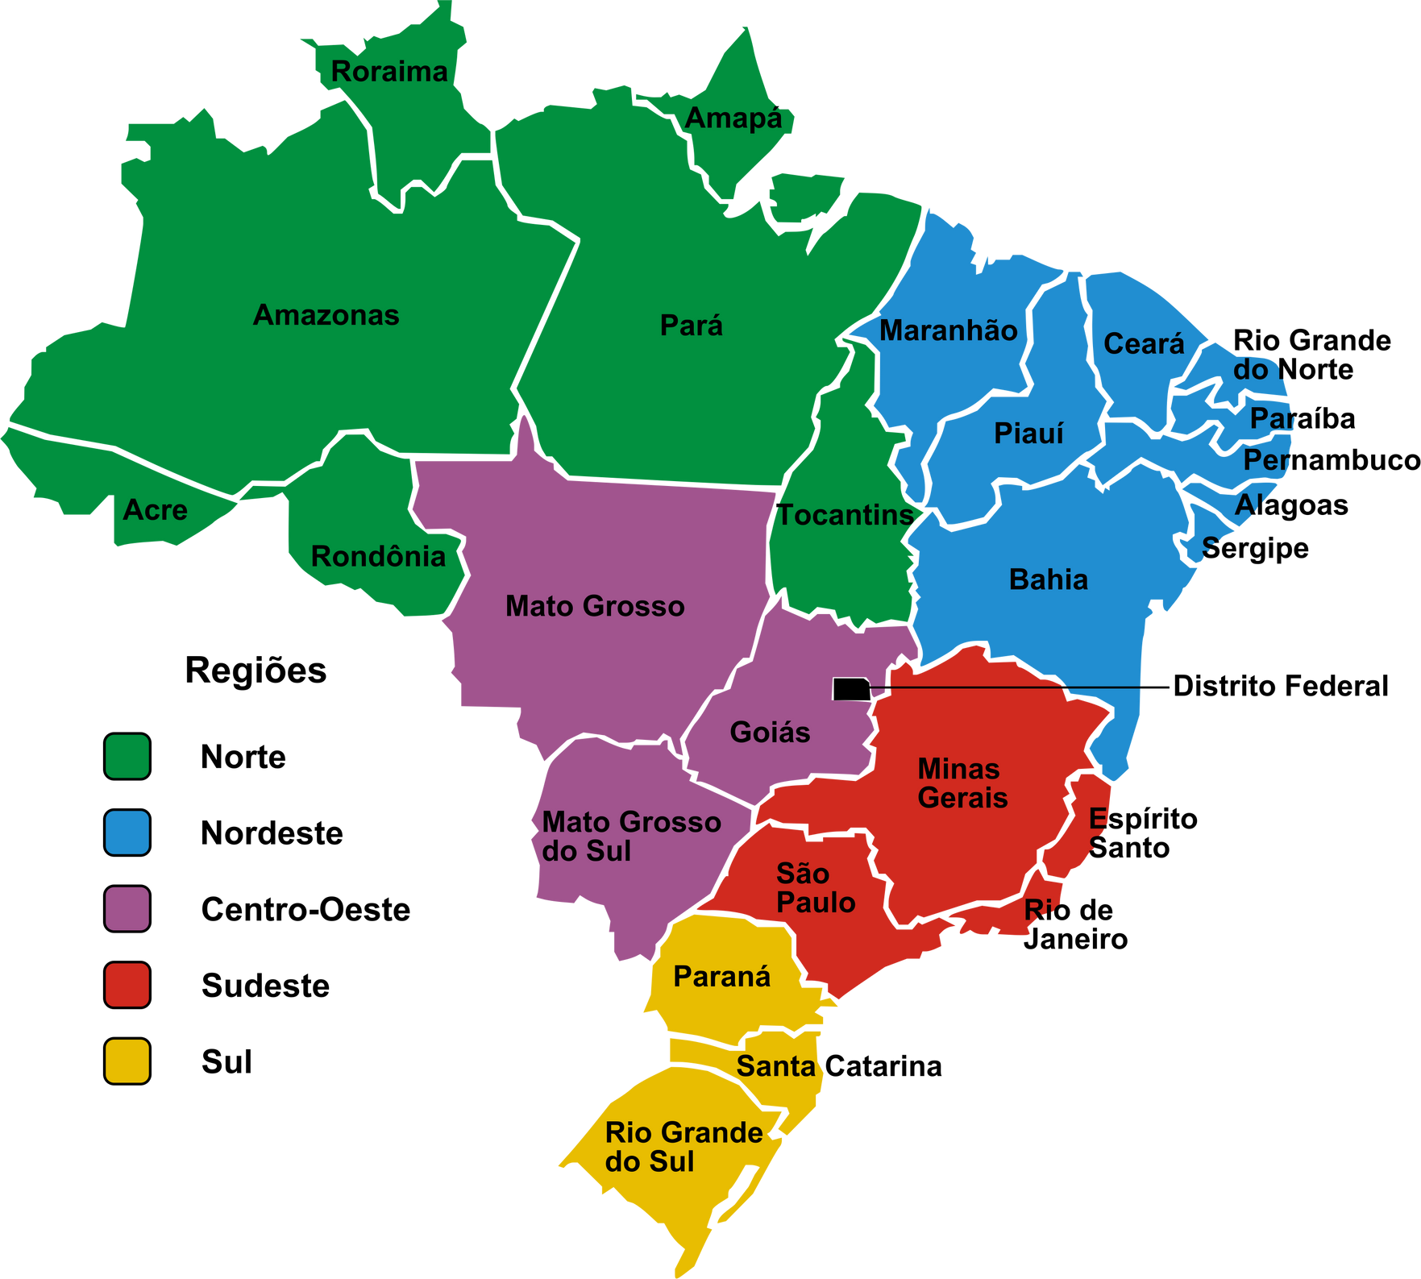

Slide 3
Incentivos Fiscales para los productos importados, destinados a la industrialización, en la Zona Franca de Manaus (ZFM)
Impuesto de Importación (II): reducción de hasta 88%.
Impuesto sobre Productos Industrializados (IPI): no es cobrado.
Impuesto sobre la Circulación de Mercaderías y Servicios (ICMS): restitución de 40% al 90%.
Contribución al Programa de Integración Social (PIS): exención, en las operaciones internas de la ZFM.
Contribución para el Financiamiento de la Seguridad Social (COFINS): exención, en las operaciones internas de la ZFM.

Slide 4
¿Qué es la Superintendencia de la Zona Franca de Manaus (SUFRAMA)?
Órgano de la Administración Pública Federal, que:
administra y controla los incentivos fiscales concedidos a las empresas instaladas en la ZFM;
promueve el desarrollo sostenible, mediante la generación, atracción y consolidación de inversiones; y
apoya a la capacitación tecnológica.

Slide 5
Principales produtos y empresas instaladas en la ZFM 1. Electroelectrónicos e informática: televisores, monitores, computadoras, notebooks, tablets, Celulares, smartphones, componentes electrónicos, Equipos de audio, video, electrodomésticos inteligentes, etc. 2. Motocicletas y bicicletas: Motocicletas completas, motores y piezas; bicicletas convencionales y eléctricas. 3. Productos químicos y de higiene: detergentes, cosméticos, perfumes, productos de limpieza, lubricantes y adhesivos. 4. Electrodomésticos y línea blanca: refrigeradores, aires acondicionados, microondas, lavadoras y hornos eléctricos. 5. Componentes y equipos de telecomunicaciones: equipos de transmisión, receptores de señal, antenas, fibras ópticas y cables. 6. Productos de informática: impresoras, copiadoras, escáneres, fuentes de alimentación y placas electrónicas. 7. Agroindustria y alimentos: chocolates, jugos, concentrados, bebidas no alcohólicas y productos de pescado. 8. Equipos médicos y hospitalarios: dispositivos médicos, equipos de diagnóstico, monitores y sistemas de ventilación. 9. Termoplásticos y envases: plásticos, envases, piezas técnicas, films y materiales reciclados. 10. Automotriz (componentes y ensamblaje parcial): partes y piezas para automóviles, baterías, sistemas eléctricos y electrónicos.

Slide 6


Pró-Ativa Consultoria Empresarial
Porto Alegre / São Paulo / Rio de Janeiro
Tlf.: +55 (51) 3019-8166
www.proativaconsultoria.com.br marcos.jose@proativaconsultoria.com.br

